Slide 1
Механизм синхронного доступа к совместно используемым данным
Шляков Антон Константинович
trionprog@gmail.com
10.04.2018г.

Slide 2
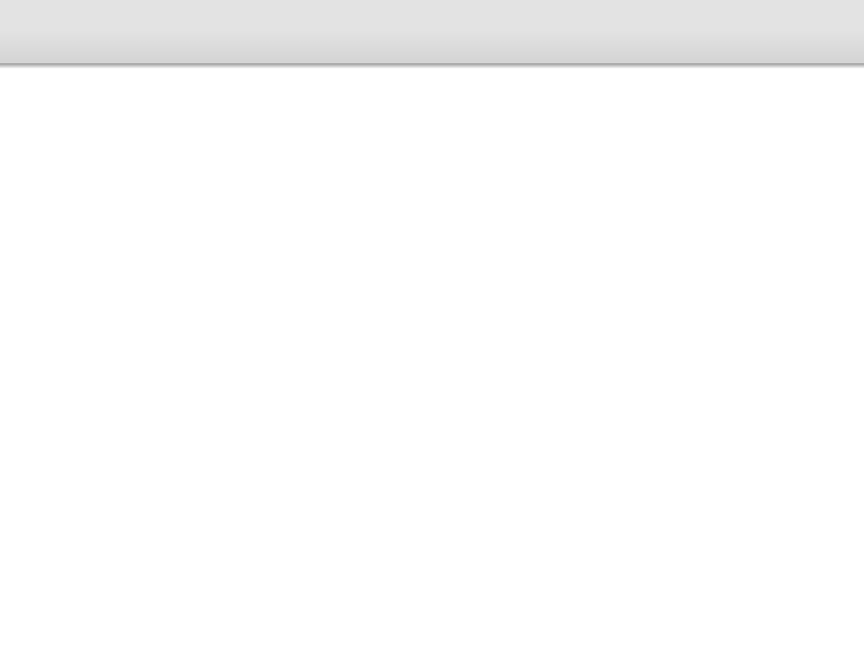
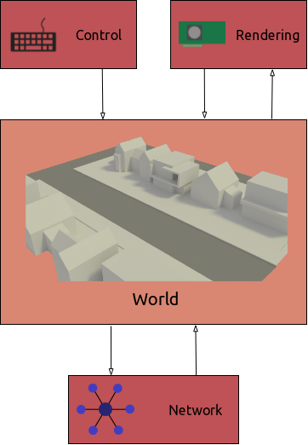
Проблема
Необходимо разработать механизм, возволяющий параллельно независимо друг от друга модифицировать здания

Slide 3
Цели и задачи
Характер обработки данных
Транзакции выполняются долго (до 0.5с)
При обработке данных затрагивается множество объектов
Необходимо обеспечить целостность данных
Возможны взаимные блокировки
Очень частые обращения к данным
Характер вычислительной сети
Распределённые обработка и хранение данных
Высокая надёжность
Очень критична производительность
Задача
Необходимо разработать механизм, возволяющий параллельно независимо друг от друга модифицировать здания

Slide 4

Недостатки сущестующих механизмов
Обернуть мир мутексом / доступ с помощью сообщений
Производительность ограничена одним ядром
В случае сообщений невозможно редактировать несколько объектов одновременно
Обернуть каждый объект/поле мутексом
В случае ошибки часть изменений будет применена, а часть нет, а значит, нарушется целостность
STM
Если коллизии решаются перед фиксацией изменений, при большом потоке обращений транзакции будут отменяться, а значит, будет плохая производительность
Мои предложения ?

Slide 5
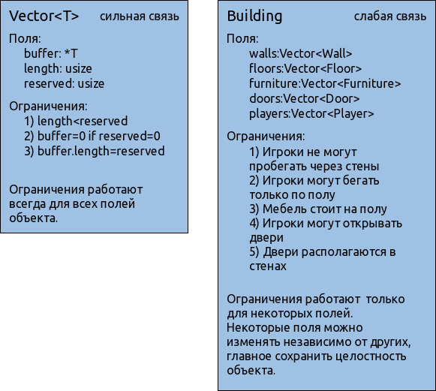
Виды объектов

Slide 6
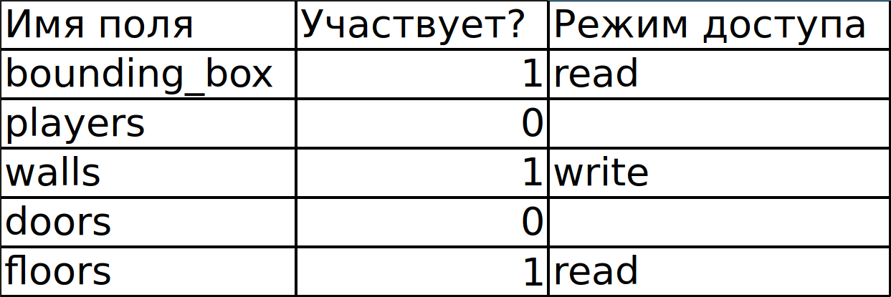
Мои предложения
Обработка данных с помощью транзакций
В случае возникновения ошибки транзакция прерывается, а изменения не фиксируются
В случае возникновения взаимной блокировки транзакция прерывается, и может быть повторена
В случае коллизии, транзакция с большим приоритетом может прервать транзакцию с меньшим
Применение специального вида блокировок (Арбитр)
Блокировка полей объекта по-отдельности
В случае коллизии транзакции с меньшим приоритетом ждут окончания блокировки поля транзакцией с большим
Блокировака нескольких полей согласно таблицы режимов доступа
При окончании транзакции
поля разблокируются
Интеграция с БД и наличие кэша

Slide 7
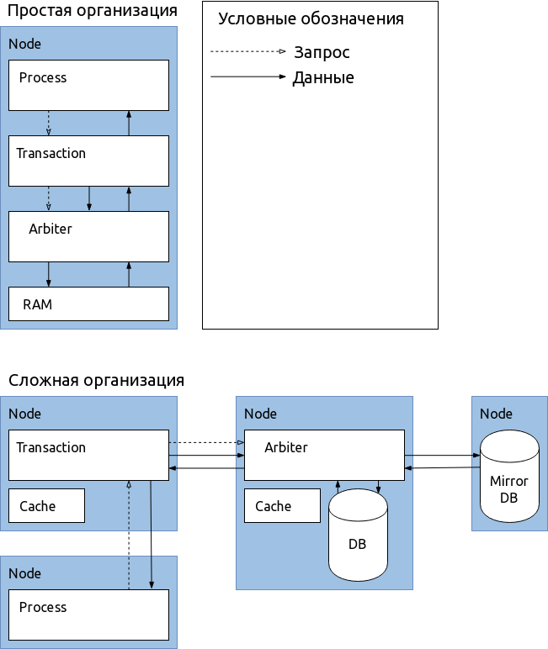
Организация хранения и обработки данных
В данной работе рассмотрена простая организация
Транзакцию можно выполнить на любом узле согласно балансировщику нагрузки

Slide 8
Ссылки и время жизни объектов
Используются умные указатели
Подразделяются на сильные и слабые
Имеют счётчик ссылок
Объекты создаются и уничтожаются только транзакцией
В случае завершения транзакции(например с ошибкой), объекты могут быть уничтожены

Slide 9
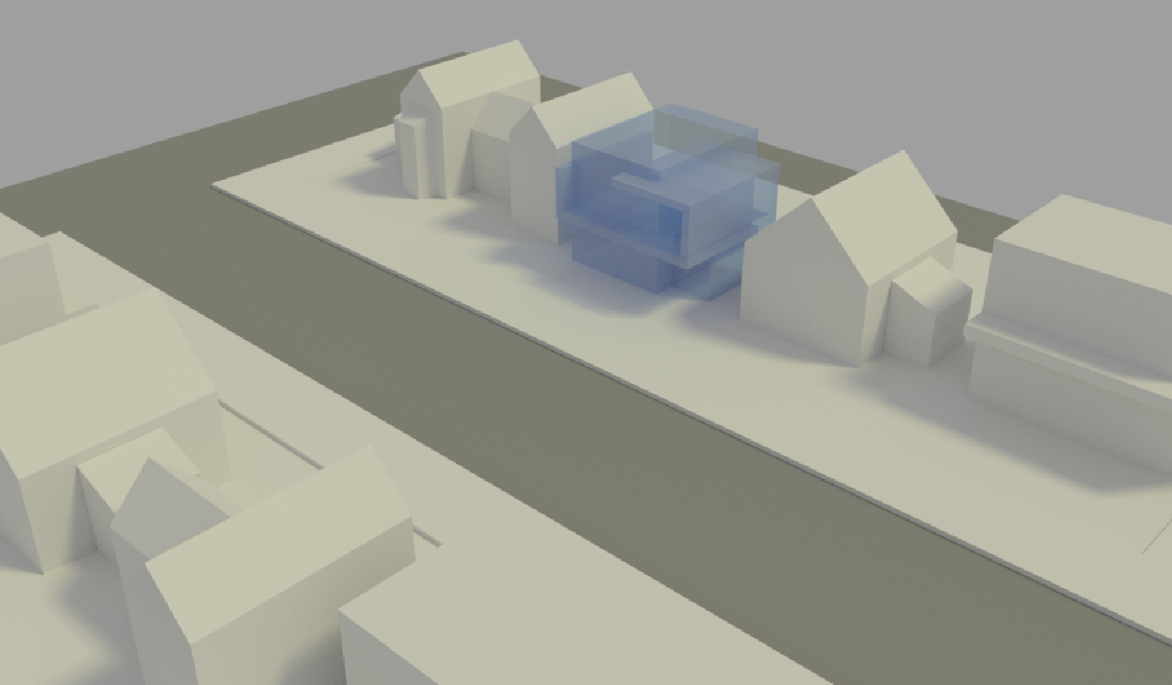
«Призрачное» редактирование
Применяется, если транзакция не воздействует на мир за пределами объекта
Позволяет не блокировать списки объектов
Если объект был удалён из списка, он будет жить до тех пор, пока жива транзакция

Slide 10
Таблица состояний полей/режимов доступа

Slide 11
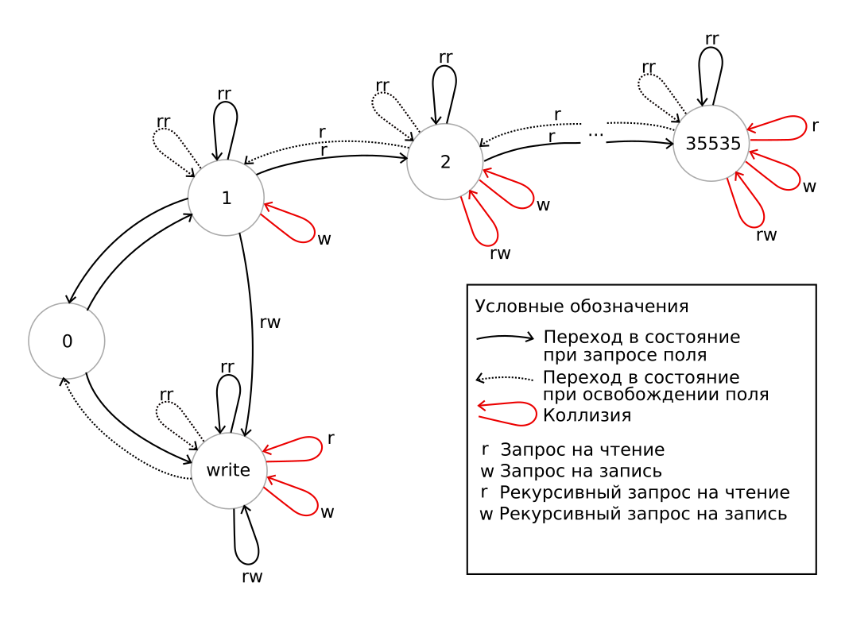
Граф состояний поля

Slide 12
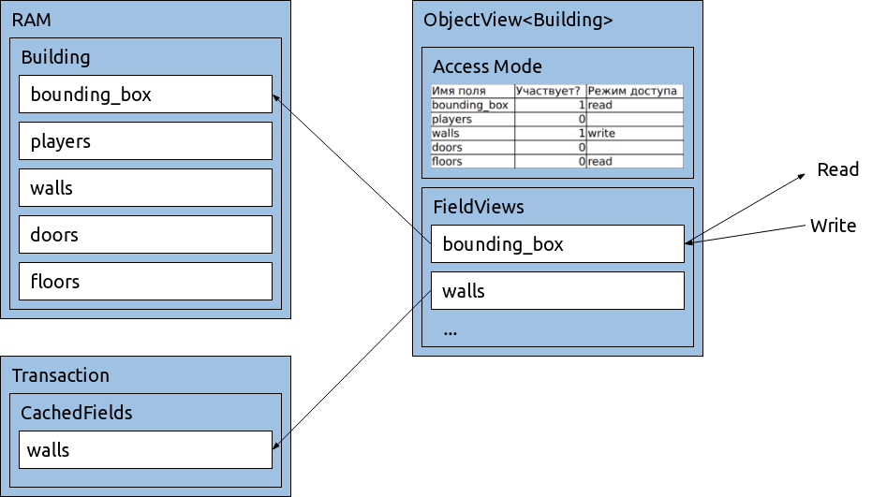
Представление(View)

Slide 13
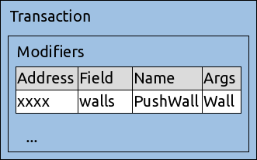
Модификатор
Фактически удалённый вызов процедуры, напоминает метод
Содержит адрес объекта, адрес поля, аргументы
Применяется только в случае успешного завершения транзакции
Может быть временно применён на виртуальное поле, если это поле требуется прочесть

Slide 14
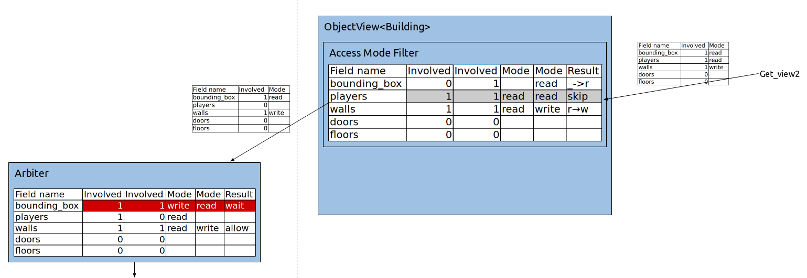
Запрос. Часть 1

Slide 15
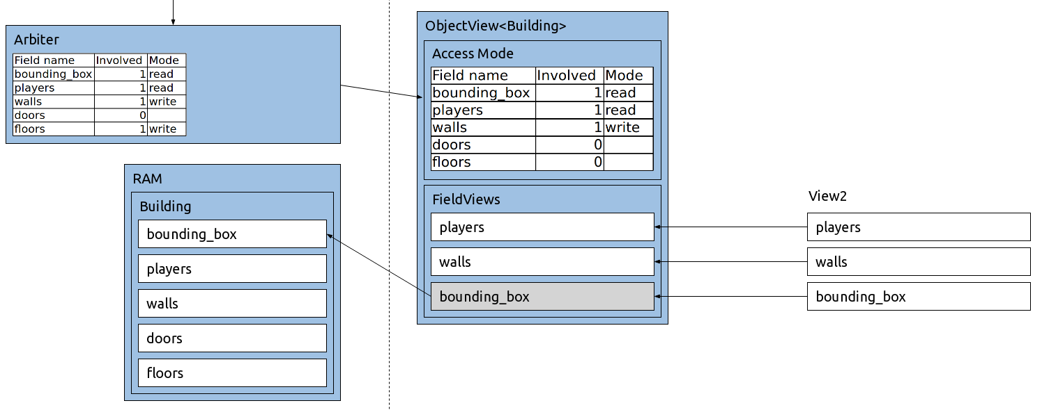
Запрос. Часть 2

Slide 16
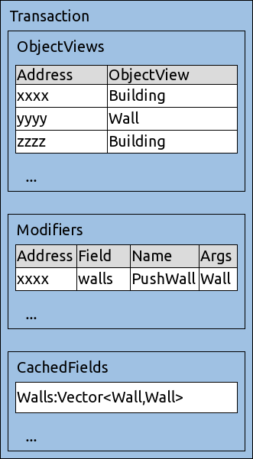
Транзакция
Имеет множество буферов, хранящих модификаторы, поля и тд.
Представления объектов хранятся в хэш-таблице, обсепречивающей поиск по адресу объекта

Slide 17
Псевдокод
let buildings=Transaction{
let buildings=get_world_view1(&world, transaction);//(read)
for building in buildings.get().iter() {
let bounding_box=get_building_view1(building,transaction);//(read)
if bounding_box.get().collide(Point::new(5.0,5.0)) {
thread::sleep_ms(10); //долгая операция
buildings1.push(building.clone());
}
}
}
for building in buildings.iter() {
process_building(building,i);
}
fn process_building(building:&ObjectReference<Building>) {
Transaction{
let walls=get_building_view3(building,transaction);
for wall in walls.get().iter() {
let (bounding_box, health)=get_wall_view1(wall,transaction);//(write,write)
if bounding_box.get().collide(Point::new(5.0,5.0)) {
thread::sleep_ms(100); //долгая операция
health.add_modifer(Box::new(SetHealthModifier{health:4.0})); //модифицируем
}
}
}
}

Slide 18
Итоги
Реализован действующий прототип:
https://github.com/TrionProg/transaction_test

Slide 19
Спасибо за внимание
Шляков Антон Константинович
trionprog@gmail.com
10.04.2018г.

